Slide 1
Kryptoekonomika na pedagogické fakultě a ještě i DAO?
Jan Nehyba a Jakub Lanc
Notes:
Někomu se může zdát spojení kryptoekonomika a pedagogická fakulta jako oxymoron.

Slide 2
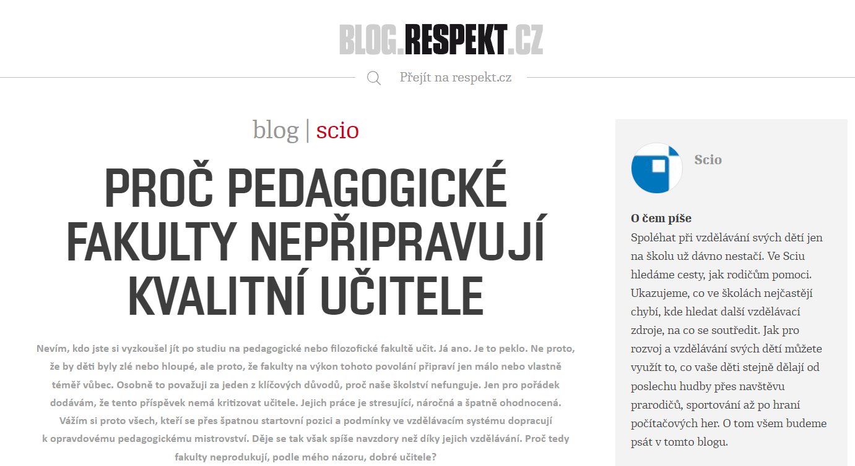
Zdroj: https://scio.blog.respekt.cz/
Notes:
Proč oxymoron, protože často v mediích jsou fakulty prezentovány jako zastaralé a kryptoměny jsou něco co by si s nimi nikdo nespojoval.

Slide 3
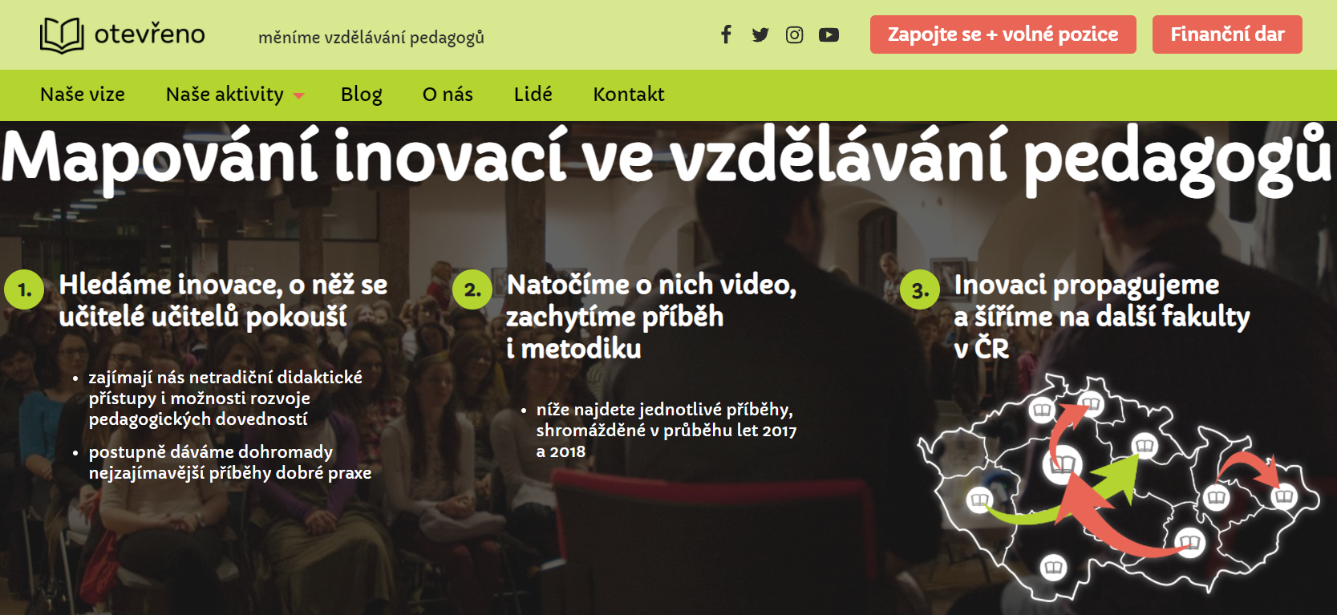
Zdroj: www.otevreno.org
Notes:
Často to,ale tak není, na fakultách se děje mnoho dobrého. Viz například studentské sdružení Otevřeno, které se snažíé měnit vzdělávání na fakultách mapovalo 21 inovací na ped fakultách.
UKAZOVAT NA ZASTARALOST PEDAGOGICKÝCH FAKULT je pro mě spíše takový mediální kolorit, asi stejně jako když novináři si všimnou, že ČÍna zakázala krpytoměny a nastal obrovský propad BTC o 4%.

Slide 4
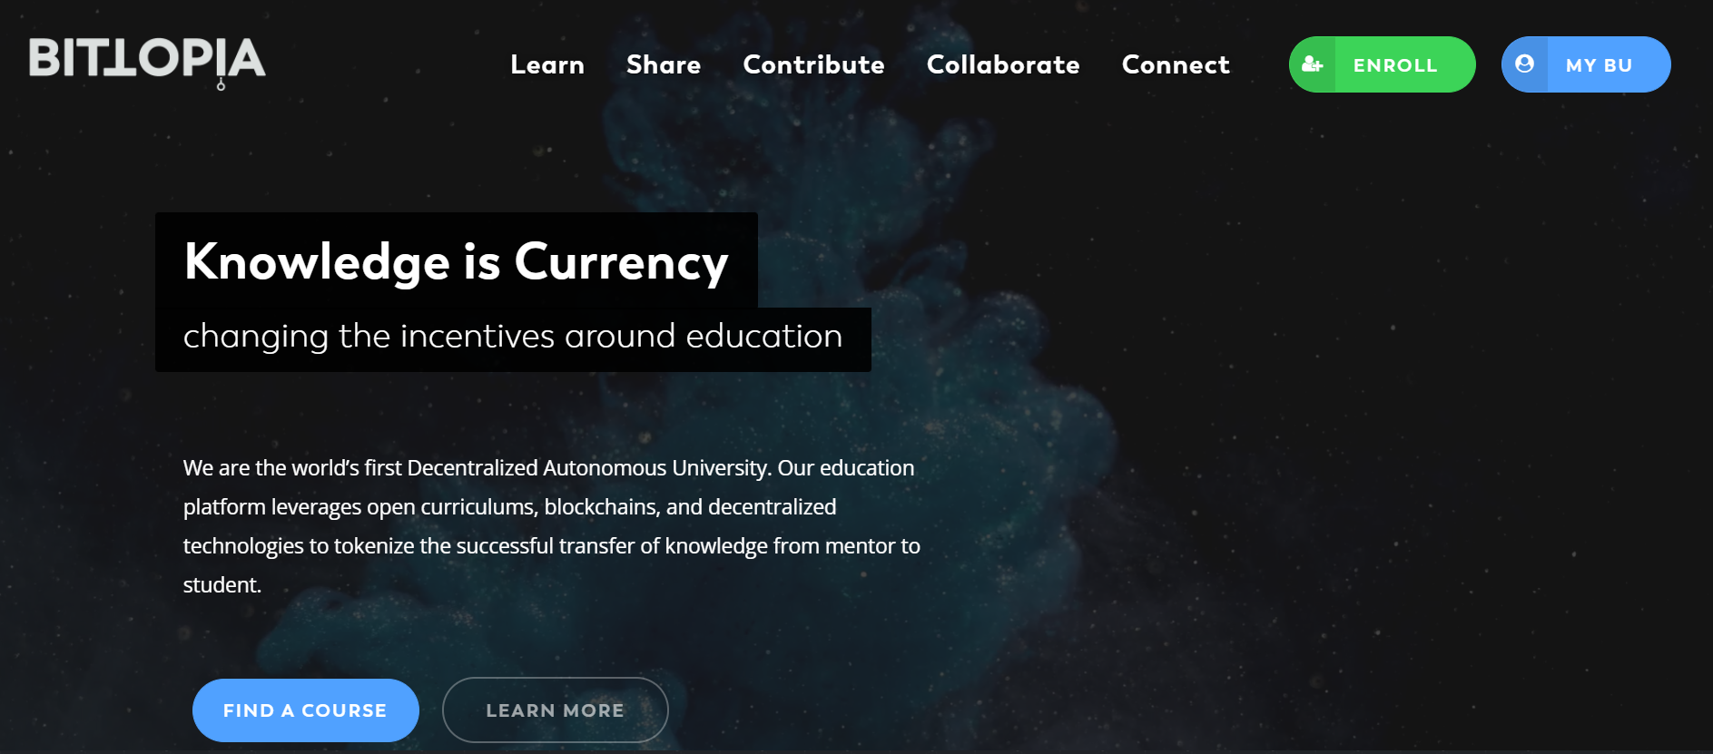
Zdroj: https://bittopia.org/
Notes:
Na druhou stranu chápu, že zde jsou opravdu inovátorské pokusy, jak má vypadat napříkald univerzita, viz například BITOPIA
https://cointelegraph.com/news/oxford-profs-plan-launch-of-world-s-first-blockchain-based-decentralized-university

Slide 5

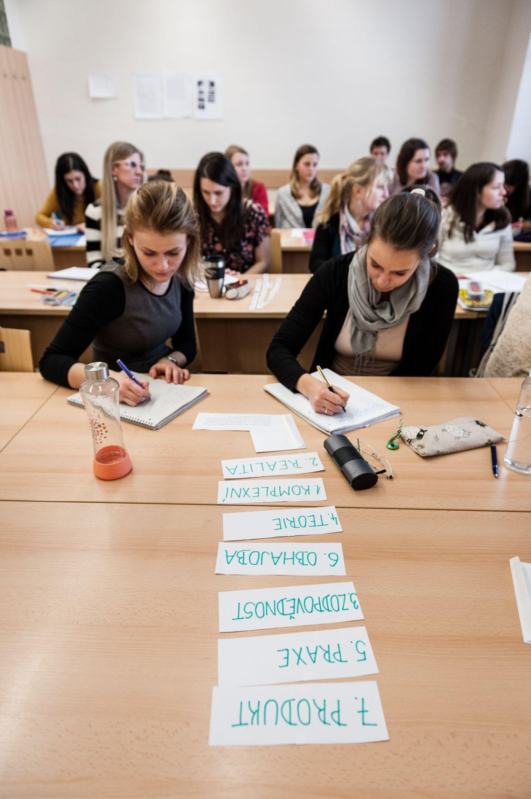
Kryptoekonomika
Pedagogická fakulta MU
REVOLUCE
Notes:
Je to pro mě tak trochu otázka zde nám jde o revoluci nebo jdeme cestou evoluce. my jsme zvolli cestu která se snaží jít od každého trochu.
Začali jsme pozvolna tím, že naším záměrem je vytvořit kurzy kryptoekonomiky a blockchainu pro studenty učitelství, který je má seznamovat s tím, o čem to celé je, ale také je za druhé vybavit dovednostmi jak pomoci dětem se v tom vyznat. Půjde o volitelný kurz, který si mohou zapsat i ostatní stduenti z MU.
Doufáme, že náš záměr bude podpořen fondem Abakus ve spolupráci se sdružením Otevřeno.
Rád bych využil teď moudrosti a komunity a zeptal se Vás, co vy si myslíte, že by mělo být obsahem takovéhoto předmětu pro studenty učitelství, tedy budoucí učitele?

Slide 6
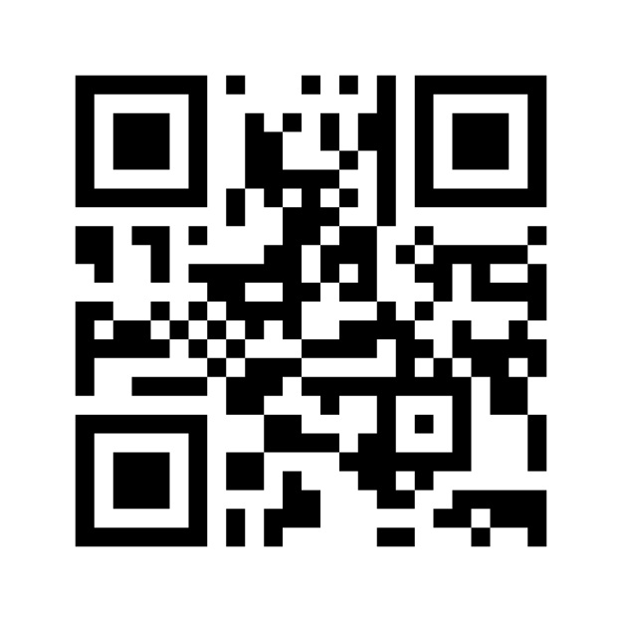
Co by mohlo být obsahem takového předmětu na fakultě?
https://www.menti.com/txsnqjw92e

Slide 7
Předběžná osnova - jak o tom přemýšlíme?
Motivační úvod: Simulační hra na téma blockchainu
Základní pojmy a orientace I (blockchain, typy blockchainu, různé druhy kryptoměn,...)
Základní pojmy a orientace II (technická analýza, chytré kontrakty,...)
Oblasti krypto světa: DeFi, NFT, gamifikace, microcredetials,..
DAO a jejich využití
Blockchain a kryptoměny v edukaci
Aktivity pro žáky v oblasti krypto a blockchainu
Závěrečné setkání
Notes:
Tady je ten náš hodně, hodně předběžný obsah…

Slide 8
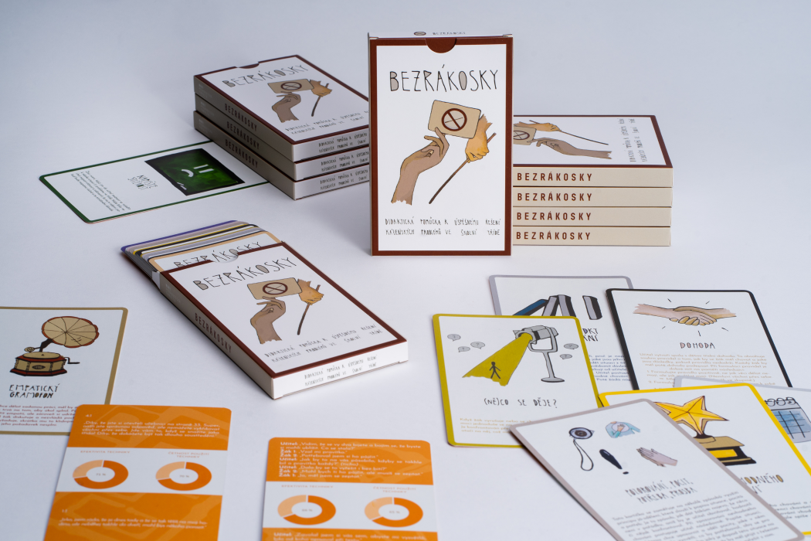
KRYPTOKARTIČKY
Gamifikace základních konceptů
Karetní hra
Využít jako NFT - prodej za účelem sponzorování předmětu?
Notes:
Součástí našeho projektu je vytvořIt základní kartičky o blockchainu a kryptoekonomice pro výuku na ZŠ nebo na SŠ.
V IDEÁLNÍM PŘÍPADĚ Z NICH UDĚLAT NĚJAKOU KARETNÍ HRU, ALE TOJE MOC VELKÝ TASK.
No a tady by ta prezentace mohla skončit…
Jenže neskončí… a budu vás trápit ještě trochu dál. Ono samo o sobě tento předmět z pohledu fakulty bude dost inovativní.
Ale ve skutečnosti na univerzitách o kryptoměnách už učí kde kdo.
Ta naše inovace chce jít ještě dál… chceme udělat tento předmět finančně nezávislý na financování univerzity.
Tlak na to aby si státní univerzity vydělávali, ale zase ne moc do 20% svého hospodářského výsledku.
Starupy univerzit z toho jsou vyjmuté.

Slide 9
Advisory board
(Mochi: Defi-based DAOs, Tokemak, Rari Capital)
Sponzoři
Krypto spořící
fond
Předmět Kryptoměny ve škole a v životě
Vzdělávací kryptofondy
Tradiční fondy?
Další aktivity na pedagogické fakultě MU nebo i jiných pedagogických fakultách
Notes:
Jednoduše popsat…
Otázka je vlastně, zda je to smysluplné vázat takovýto fond jen na jednu instituci, jako je pedagogická fakulta MU?

Slide 10
Co Vám dává největší smysl?
https://www.menti.com/txsnqjw92e
Notes:
Po hlasování a zobrazení výsledků ještě:
Hlasovačka offline - zvedání ruky: přispěli byste do tokového fondu?

Slide 11
DAO spravující kryptofond - Minimum Viable Product?
Decentralizovaná autonomní organizace (DAO) je efektivní a bezpečný způsob spolupráce s podobně smýšlejícími lidmi po celém světě.
Představte si je jako internetový podnik, který je společně vlastněn a řízen svými členy. Má vlastní pokladnu, ke které nemá nikdo oprávnění přistupovat bez souhlasu skupiny. Rozhodování se řídí návrhy a hlasováním, aby měl každý člen organizace možnost vyjádřit svůj názor.
(Zdroj: https://dao.gwei.cz/, přklad: Tree)
Navrhované řešení:
Členství: DAO založené na podílech
Pravidla: Moloch v2

Slide 12
Guerrillový přístup?
DAO
Zapsaný spolek
Pedagogická fakulta MU
Krypto spořící
fond
formální vztah - dobrovolnictví
Lektor
platba v kryptu
zřízení předmětu
Předmět Kryptoměny ve škole a v životě
Odměna za závěrečný úkol
Notes:
teoreticky DAo může platit

Slide 13
Kam jsme se dostali: DAO a Pedagogická fakulta MU
Vše je o financích...
DAO jako organizace, která pomáhá podporovat PedF MU
Masarykova univerzita nemůže vlastnit kryptoměny (nemá volnou živnost 81 o poskytování služeb spojených s virtuálním aktivem)
DAO má obraz v legislativě jako zapsaný spolek
Zapsaný spolek je “podporující organizace PedF MU a vykonávající příkazy z DAO” → spolek není povinnou osobou
Ve vztahu spolku a MU nesmí dojít ke střetu zájmů - tj. ve spolku “prý” nesmí figurovat stejné osoby, které jsou zaměstnané na MU
Vztah MU a zapsaného spolku by byl smluvní

Slide 14
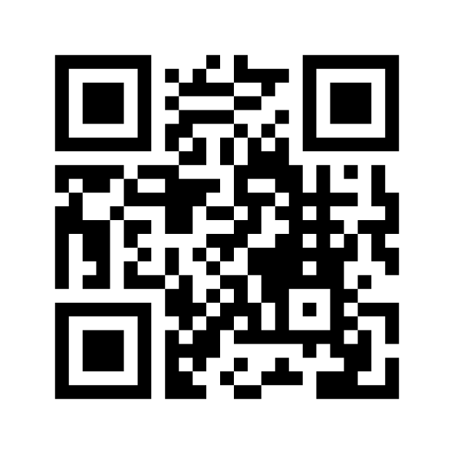
Má smysl se pokoušet zakládat DAO pro tento projekt?
https://www.menti.com/bqzf3q3o14

Slide 15
Shrnutí základních částí projektu:
Předmět Kryptoměny ve škole a v životě
DAO
Kryptokartičky
Krypto spořící
fond

